Slide 1
המשחק השהייה והמקלדת
כיתה י', תיכון רוטברג
עמליה אפל ואילת משיח

Slide 2
"תזוזה" של השחקן
עד עתה הזזנו את השחקן על בלוח המשחק בהקשה של מקש.
הלולאה שיצרנו, הזיזה את השחקן בכל הקשה על מקש.
לולאה:
מחיקת השחקן
שינוי הערכים של הסמן
מיקום הסמן
ציור השחקן במיקום החדש
המתנה להקשה של מקש במקלדת.

Slide 3
תזוזה של השחקן
עתה נרצה שהשחקן שלנו יזוז באופן עצמאי על מסך.
לכן נבטל את הפקודה של המתנה למקש.
לולאה:
מחיקת השחקן
שינוי הערכים של הסמן
מיקום הסמן
ציור השחקן במיקום החדש
הבעיה בתכנית זו, שהמחשב עובד מאוד מהר ולכן לא נצליח לראות את השחקן שלנו זז על לוח המשחק.

Slide 4
תזוזה של השחקן
עתה נרצה שהשחקן שלנו יזוז באופן עצמאי על מסך.
לכן נבטל את הפקודה של המתנה למקש.
לולאה:
מחיקת השחקן
שינוי הערכים של הסמן
מיקום הסמן
ציור השחקן במיקום החדש
נוסיף פעולה של השהייה ונזמן אותה בכל איטרציה (סיבוב) של הלולאה.

Slide 5
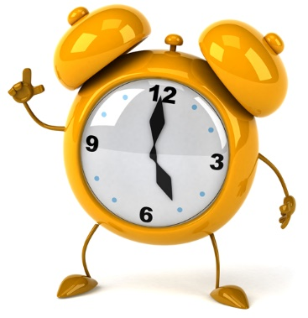
פסיקת השהייה
proc delay
pusha
mov cx, 0fh ;High Word
mov dx, 0d40h ;Low Word
mov al, 0
mov ah, 86h ;Wait
int 15h
popa
ret
endp delay
INT 15h / AH = 86h - BIOS wait function.
CX:DX = interval in microseconds
Note: 1 million in hex is '000f 4240',
CX = 0fh : DX = 4240h = 1 second
CX = 03h : DX = 0d40h = 200000 microsec. = 1/5 second
פסיקה זו ממתינה חמישת שניה.
כלומר, משהה את תזוזת ב 200000 מיליוניות שניה

Slide 6
תזוזה של השחקן
עתה נרצה שהשחקן שלנו יזוז באופן עצמאי על מסך.
לכן נבטל את הפקודה של המתנה למקש.
לולאה:
מחיקת השחקן
שינוי הערכים של הסמן
מיקום הסמן
ציור הסמן במיקום החדש
השהייה (המתנה של 200 אלפיות השנייה)
נוסיף פעולה של השהייה ונזמן אותה בכל איטרציה (סיבוב) של הלולאה.
נמקם את הזימון לפעולה לפני הפקודה של סיום הלולאה

Slide 7
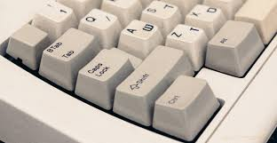
המקלדת - Scan Codes
כל לחיצה או שחרור של מקש במקלדת מייצרים קוד מיוחד – scan code.
המספר שנוצר נשמר בזיכרון מיוחד של המעבד שנקרא זיכרון I/O (input/output)

Slide 8
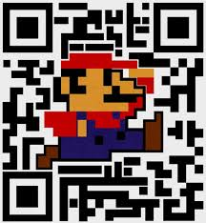
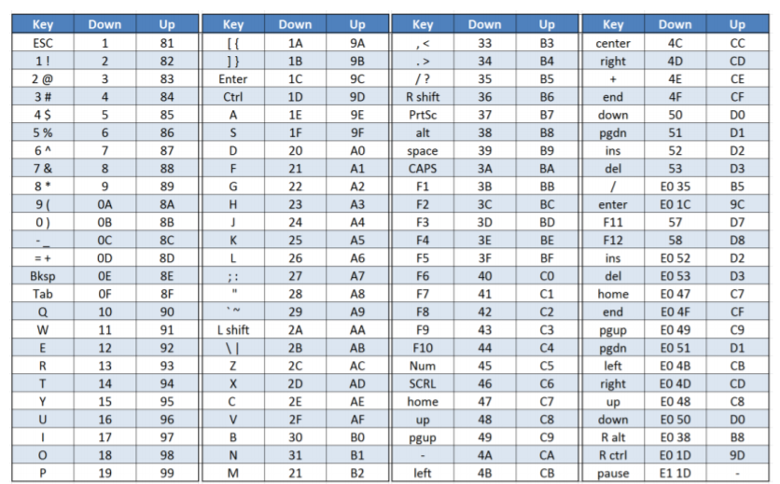
טבלת scan codes
נשים לב כי ההפרש בין scan code של לחיצה לשחרור של מקש ההוא h80 (128d)
כלומר בשחרור נדלק הביט השמאלי ביותר
1

Slide 9


התהליך
המשתמש לוחץ או משחרר מקש
בזיכרון ה I/O נכתב ה scan code המתאים
ה־PIC מקבל אינטרפט מהמקלדת.
ה־PIC שולח למעבד אינטרפט (int 9), שאומר למעבד שיש מידע בזיכרון ה I/O של המקלדת
כתגובה לפסיקה, המעבד מריץ ISR שמטפל בפסיקה 9. ה־ISR "מעתיק" ה־code scan אל מקום מוגדר בזיכרון שנקרא
Type Ahead Buffer
PIC - Peripheral Interface Controller – בקר ממשק

Slide 10

Type Ahead Buffer
מקום בזיכרון בו המעבד שומר את המידע מהמקלדת.
עבור כל תו המעבד שומר את ה Scan Code ואת התרגום שלו ל ASCII
כלומר לכל תו נשמרים 2 בתים
גודל הבאפר הוא 32 בתים. כלומר יש מקום ל 16 תווים.
לכן עלינו לדאוג לנקות את הבאפר

Slide 11
מהמשתמש למעבד
מקלדת
כותבת Scan Code לזיכרון ה I/O
PIC
שולח פסיקה למעבד
המעבד
שולחת פסיקה ל PIC
מתרגם את ה Scan Code ל ASCII
כותב אתScan Code וה ASCII ב Type Ahead Buffer

Slide 12

קריאת מספר מהמקלדת
עד עכשיו עבדנו עם int 21h כאשר ah = 0, התוכנית הייתה עוצרת ומחכה שנקליד תו, לא תמיד זה נוח.
בנוסף לא תמיד נוח שהתו שהקשנו יופיע על המסך

Slide 13
קריאת תווי המקלדת
חוסמת? | תו מודפס | תיאור | סוג | פסיקה
כן | לא | הפסיקה מחזירה בתוךal את קוד ה־ ASCII של התו שנמצא בראש הבאפר ובתוךah את ה־code scan שלו. בנוסף, הפסיקה "מנקה" את התו מהבאפר | BIOS | mov ah, 0h int 16h
לא | לא | הפסיקה מדליקה (מאפסת) את ה zero flag– אם יש תו מוכן לקריאה (zf = 0) , ומכבה אם אין תו מוכן (zf = 1). אם יש תו מוכן, al ו-ah יקבלו את ערכי ה־ASCII וה־code scan של התו. הפסיקה אינה "מנקה" את התו מהבאפר | BIOS | mov ah, 1h int 16h
כן | לא | מנקה את הבאפר של המקלדת, ואז לוקחת הערך ששמנו ב־al כפרמטר, ומריצה h21 int עם הקוד הזה. לדוגמה אם al = 7h לאחר ניקוי באפר המקלדת, הפסיקה תעבור לקוד 7h, שהוא קוד של קליטת תו מהמקלדת ללא הדפסת התו על המסך. | Dos | mov ah, 0Ch Int 21h

Slide 14

איך נבדוק אם דגל ה 0 דולק
jz label
קפוץ אם דגל ה 0 דולק (zf = 1)

Slide 15
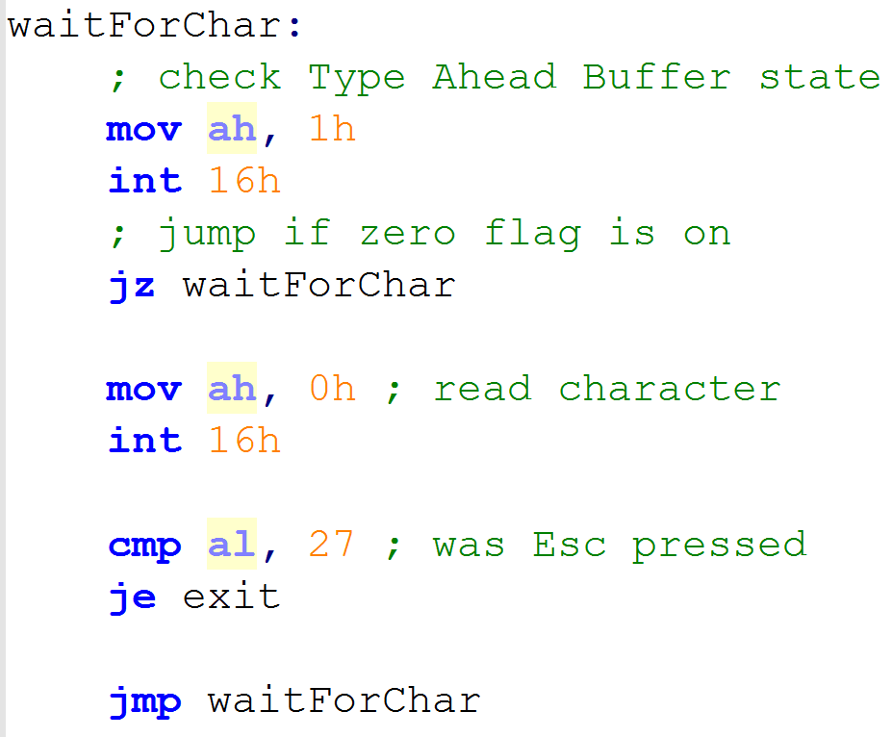
דוגמא
בדיקת מצב הבאפר בלולאה
קריאת תו מהבאפר
אם אין תו (jz) קפוץ לתחילת הלולאה
אם נלחץ Esc קפוץ ליציאה
קפוץ לתחילת הלולאה

Slide 16

בדיקה האם הקישו על מקש במקלדת?
; check if thre is a charcter to read
mov [chr], 0
mov ah, 1h
int 16h
jz noKey
; waits for character
call readChr
…..
noKey:
נרצה להוסיף למשחק שלנו הוראה הבודקת אם הקישו על מקש במקלדת?
אבל אם לא הקישו על מקש, שהשחקן שלנו ימשיך לזוז על פני לוח המשחק.
לצורך הבדיקה האם הקשנו על מקש נשתמש בפסיקה שאינה מדפיסה את התו ואינה ממתינה למקש כדי להמשיך לפקודות הבאות.
אם הקישו על מקש דגל האפס = 1
jz lable
קפוץ אם דגל ה – 0 דולק (zf=1)
בדיקה – האם נלחץ מקש כלשהו
קריאה סינכרונית של התו

Slide 17
בדיקה האם הקישו על מקש במקלדת?
; check if thre is a charcter to read
mov [chr], 0
mov ah, 1h
int 16h
jz noKey
; waits for character
call readChr
; check if user asks to quit
cmp [chr], 'q'
je end_game
noKey:
call delay
loop mainGameLoop
בדיקה האם הוקש מקש, אם כן קוראים אותו בצורה סינכרונית ובודקים האם המקש הו ‘q’ אחרת קופצים לתווית שלא הוקש מקש, השהייה והפקודה לסיום איטרציה (מעבר) של הלולאה

